Slide 1
Chuẩn đoán bệnh tiểu đường
bằng kĩ thuật máy học
Người thuyết trình: Nông Văn Tình

Slide 2
Chuẩn đoán bệnh tiểu đường
bằng kĩ thuật máy học
Nội Dung
Giới Thiệu
Phương Pháp Nghiên Cứu
Kiểm tra kết quả nghiên cứu
Kết quả

Slide 3
Chuẩn đoán bệnh tiểu đường
bằng kĩ thuật máy học
1. Giới Thiệu
Bệnh tiểu đường là gì?
Bệnh tiểu đường, là một tình trạng xảy ra khi lượng đường trong máu tăng lên do cơ thể không thể sản xuất đủ hormone insulin hoặc không thể sử dụng insulin một cách hiệu quả.

Slide 4
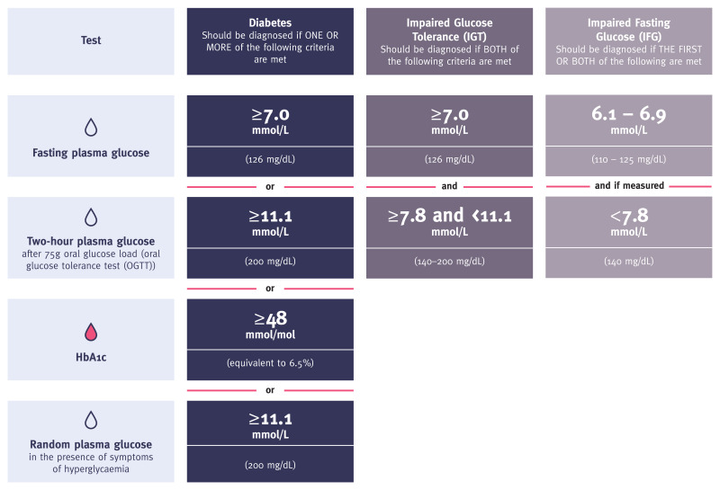
Chuẩn đoán bệnh tiểu đường
bằng kĩ thuật máy học
1. Giới Thiệu
Nguyên nhân gây ra bệnh tiểu đường?
Thiếu insulin.
Tế bào không có khả năng đáp ứng với Insulin.
Hình 1. Đặc trưng của bệnh tiểu đường

Slide 5
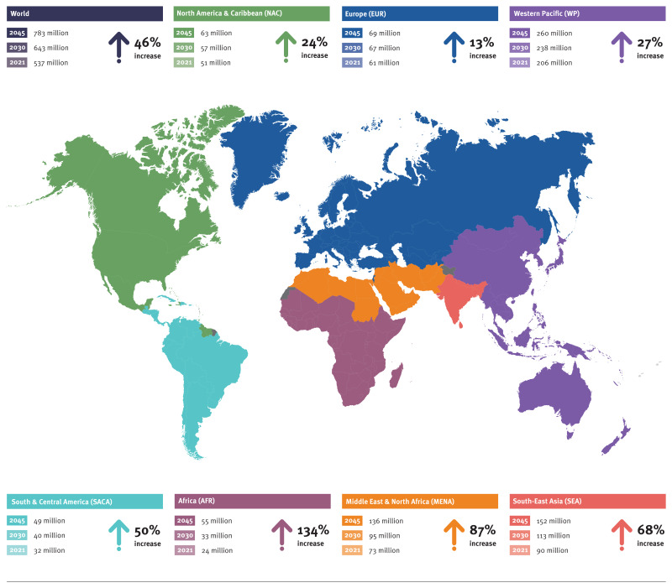
Chuẩn đoán bệnh tiểu đường
bằng kĩ thuật máy học
1. Giới Thiệu
Hậu quả của bệnh tiểu đường?
Gây bệnh tim mạch.
Tổn thương thần kinh.
Tổn thương thận.
Gây bệnh về võng mạc.
Hình 2. Thống kê số lượng bệnh nhân mắc bệnh tiểu đường trên toàn cầu

Slide 6
Chuẩn đoán bệnh tiểu đường
bằng kĩ thuật máy học
1. Giới Thiệu
Các loại bệnh tiểu đường
Bệnh tiểu đường loại 1.
Nguyên nhân: gây ra bởi quá trình tự miễn dịch do hệ thống miễn dịch của cơ thể tấn công các tế bào beta sản xuất insulin của tuyến tụy. Kết quả là cơ thể sản xuất rất ít hoặc không thể sản xuất insulin.
Triệu chứng: Khát nước quá mức: Khát dữ dội mặc dù uống nhiều nước, thường xuyên đi tiểu và đái dầm, thiếu năng lượng hoặc mệt mỏi, liên tục cảm thấy đói, giảm cân đột ngột, mờ mắt.
Bệnh tiểu đường loại 2.
Nguyên nhân: tăng đường huyết gây ra bởi việc các tế bào của cơ thể không có khả năng đáp ứng hoàn toàn với insulin, tình trạng này được gọi là kháng insulin
Triệu chứng: tương tự như bệnh tiểu đường loại 1, thậm chí là hoàn toàn không có triệu chứng.

Slide 7
Chuẩn đoán bệnh tiểu đường
bằng kĩ thuật máy học
1. Giới Thiệu
Thuộc tính của tập dữ liệu
STT | Attribute Names | Description
1 | Pregnancies | Số lần đã mang thai
2 | Glucose | Nồng độ glucose huyết tương
3 | BloodPressure | huyết áp tâm trương
4 | SkinThickness | Độ dày nếp da cơ tam đầu (mm)
5 | Insulin | insulin huyết thanh 2 giờ
6 | BMI | chỉ số khối cơ thể
7 | DiabetesPedigreeFunction | Hàm phả hệ bệnh của tiểu đường
8 | Age | Số tuổi
9 | Outcome | Có bị tiêu đường hay không
Hình 3. Các thuộc tính của tập dữ liệu

Slide 8
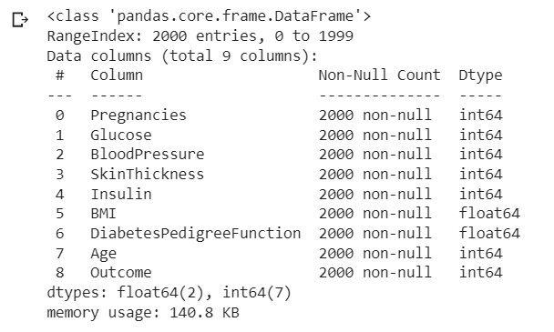
Chuẩn đoán bệnh tiểu đường
bằng kĩ thuật máy học
1. Giới Thiệu
Đặc điểm của tập dữ liệu
Hình 4. Tổng quan tập dữ liệu

Slide 9
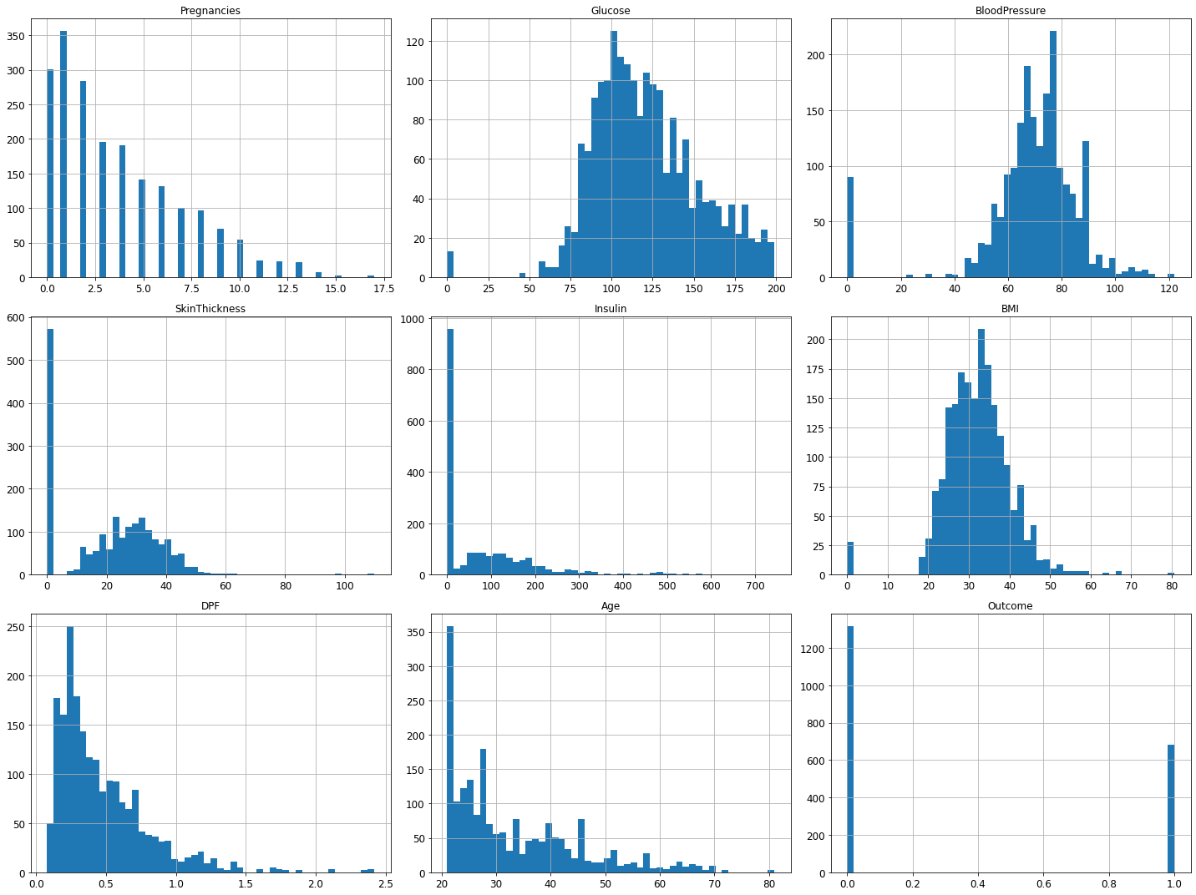
Chuẩn đoán bệnh tiểu đường
bằng kĩ thuật máy học
1. Giới Thiệu
Đặc điểm của tập dữ liệu
Hình 5. Biểu đồ phân phối các giá trị của tập dữ liệu

Slide 10
Chuẩn đoán bệnh tiểu đường
bằng kĩ thuật máy học
1. Giới Thiệu
Mục tiêu nghiên cứu
Phát triển một mô hình máy học có thể chuẩn đoán chính xác những bệnh nhân mắc bệnh tiểu đường có nguy cơ nhập viện cao.
Nhằm giúp công việc của các bác sĩ trở nên dễ dàng hơn, trong việc dự đoán bệnh tiểu đường.

Slide 11
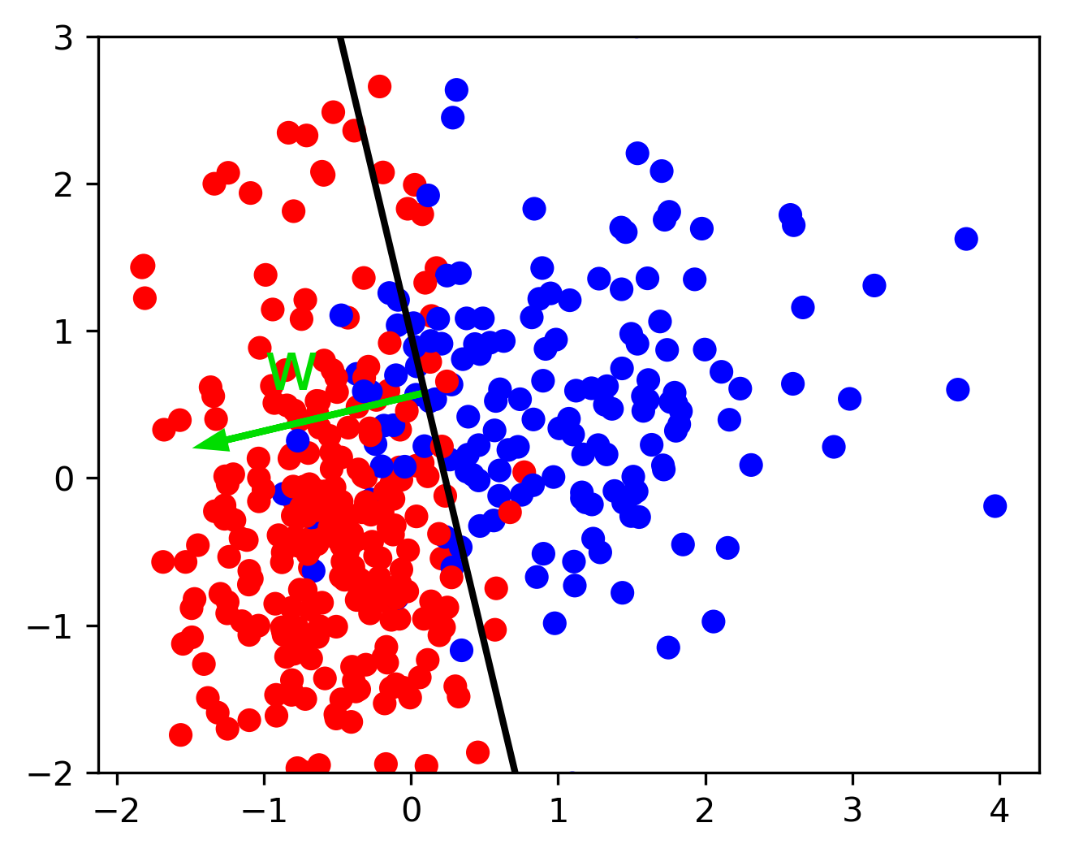
Chuẩn đoán bệnh tiểu đường
bằng kĩ thuật máy học
2. Phương Pháp Nghiên Cứu
Linear classification
Hình 6. Linear classification

Slide 12
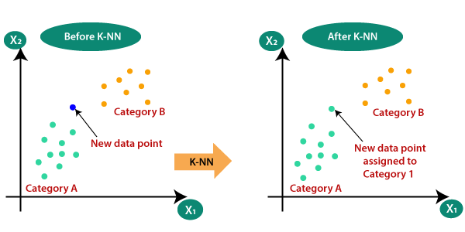
Chuẩn đoán bệnh tiểu đường
bằng kĩ thuật máy học
2. Phương Pháp Nghiên Cứu
K-nearest Neighbors
Hình 7. K-nearest Neighbors

Slide 13
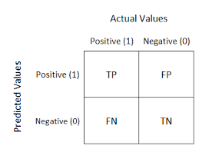
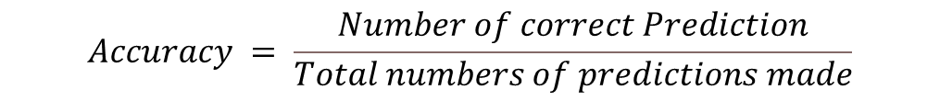
Chuẩn đoán bệnh tiểu đường
bằng kĩ thuật máy học
3. Kiểm tra kết quả nghiên cứu
Confusion Matrix
Hình 8. Confusion Matrix

Slide 14
Chuẩn đoán bệnh tiểu đường
bằng kĩ thuật máy học
3. Kết quả
Machine Learning Algorithms | Kết quả
Linear classification | 77,0312%
K-Nearest Neighbors | 95,0625%
SVM | 82,8906%
Decision Tree | 88,0469%
Random Forest | 92,5000%
Hình 9. Kết quả kiểm tra mô hình máy học bằng tập dữ liệu test.

